Slide 1
Beoordeling
Voorbereiding

Slide 2
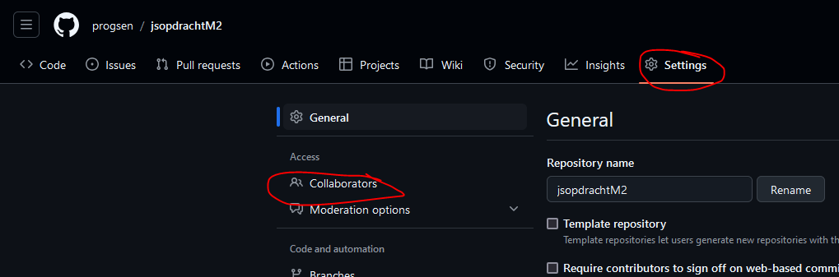
Github
Ga naar je repo voor dit vak
(M1prog_cs1)

Slide 3
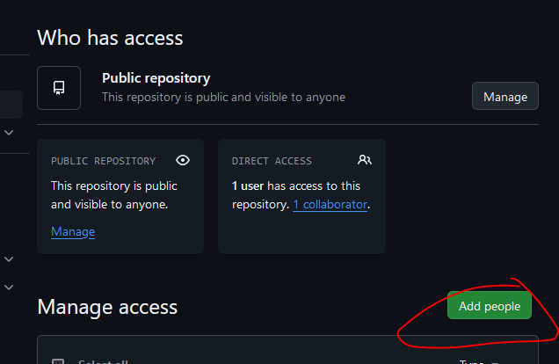
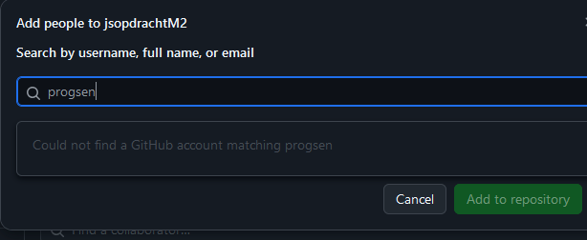

Github
Add people
Type progsen
Check het icoon

Slide 4
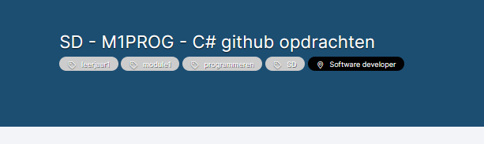
Simulize inleveren
Deze opgave:

Slide 5
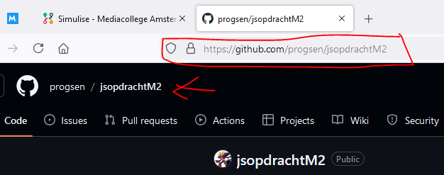
Simulize inleveren
Kopieeer je git url uit je browser

Slide 6
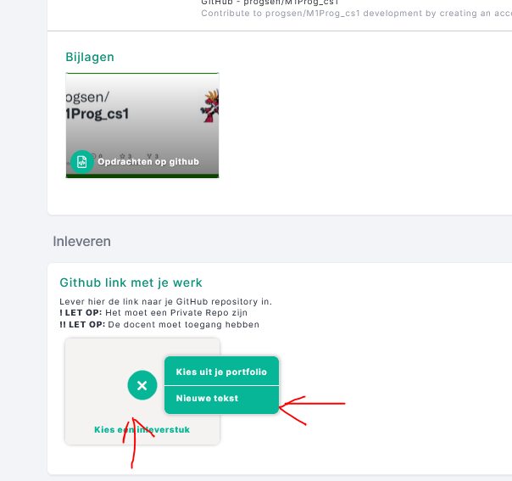
Simulize inleveren
Klik op inleverstuk
Klik op nieuwe tekst
Title/kopje: github
Zet je link in de tekst

Slide 7
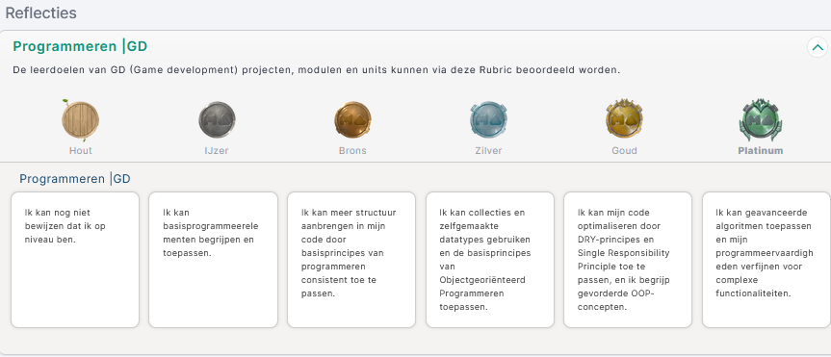
Simulize inleveren
Lees de teksten, schat in waar jij bent
Click dat vak
Nu kan je inleveren

